Slide 1
Obnova veřejné (obecní) studny v Hostavicích
Místo realizace projektu:
Hostavice – ostrůvek křižovatka Novozámecká – Vidlák č.p. 939/2

Slide 2
Popis projektu:
Projekt pomůže Vrátit do okolí starých obecních studní život a vytvořit z nich místa, kde se budou lidé zase jako kdysi rádi společně scházet a povídat si. Opravením zanedbaných studen a jejich okolí chceme vrátit tyto tradiční vesnické stavby. V suchých letech se hodí každý zdroj vody. Dnes má každý vodovod, ale zase když zrovna nepoteče voda, tak si má každý jít kam pro vodu. Vodovod samozřejmě máme ve všech místních částech, nicméně mají lidé studny, hojně využívané. Voda v obecních studních bude nejspíš užitková, poslouží třeba pro zalévání květin. Městská část Praha 14 nezaručuje kvalitu vody ani to, že ve studni voda bude.

Slide 3
Historie
Obecní studna ostrůvek Novozámecká – Vidlák dříve sloužila jako zdroj pitné vody pro obyvatele Hostavic a Jahodnice. O těžkostech prvních kolonistů na Jahodnici by se toho dalo vyprávět hodně, ale největším problémem byla tehdy voda z místních studní byla velice tvrdá a tím i nevhodná pro praní a zalévání, navíc měla i projímavé účinky, takže se nedala použít ani na vaření. A dešťová voda, protože byly neodborně udělané komunikace, se vsakovala do sklepů. Teprve někdy v roce 1958 postavily vodárny tři uliční hydranty a Jahodničtí nemuseli jezdit pro pitnou vodu do Hostavic nebo Dolních Počernic. Kdy byla zbudována nevíme. Studna umožnila rozvoj vesnice. Hostavičtí a Jahodničtí studnu zcela po právu považovali za svůj největší poklad a pozoruhodnost.

Slide 4
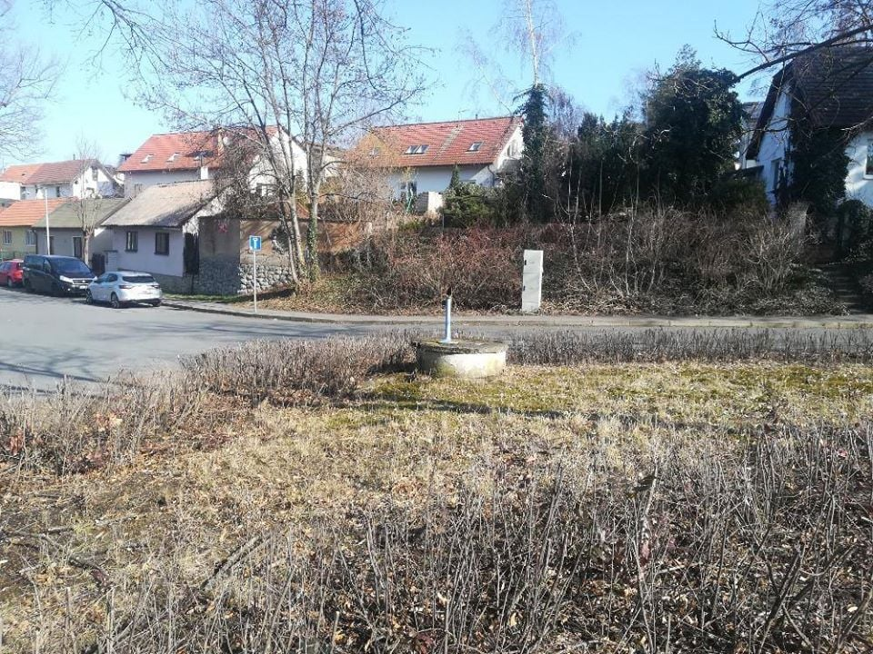

Slide 5
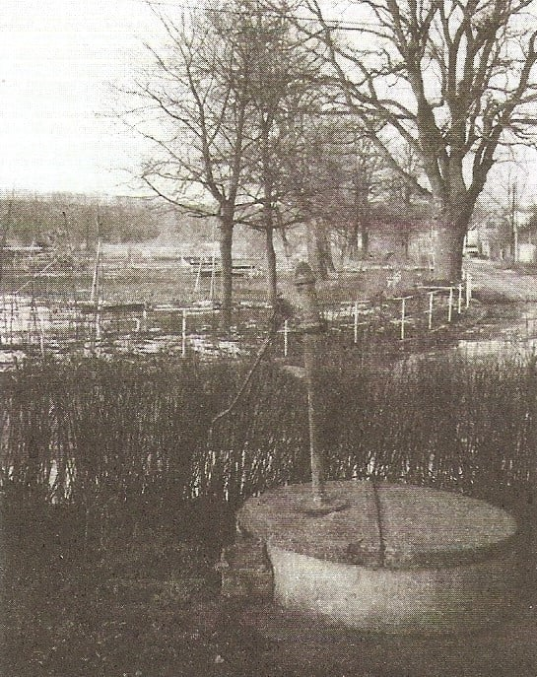
Veřejná (obecní studna ) ostrůvek křižovatka Novozámecká – Vidlák č.p. 939/2 rok 1997

Slide 6
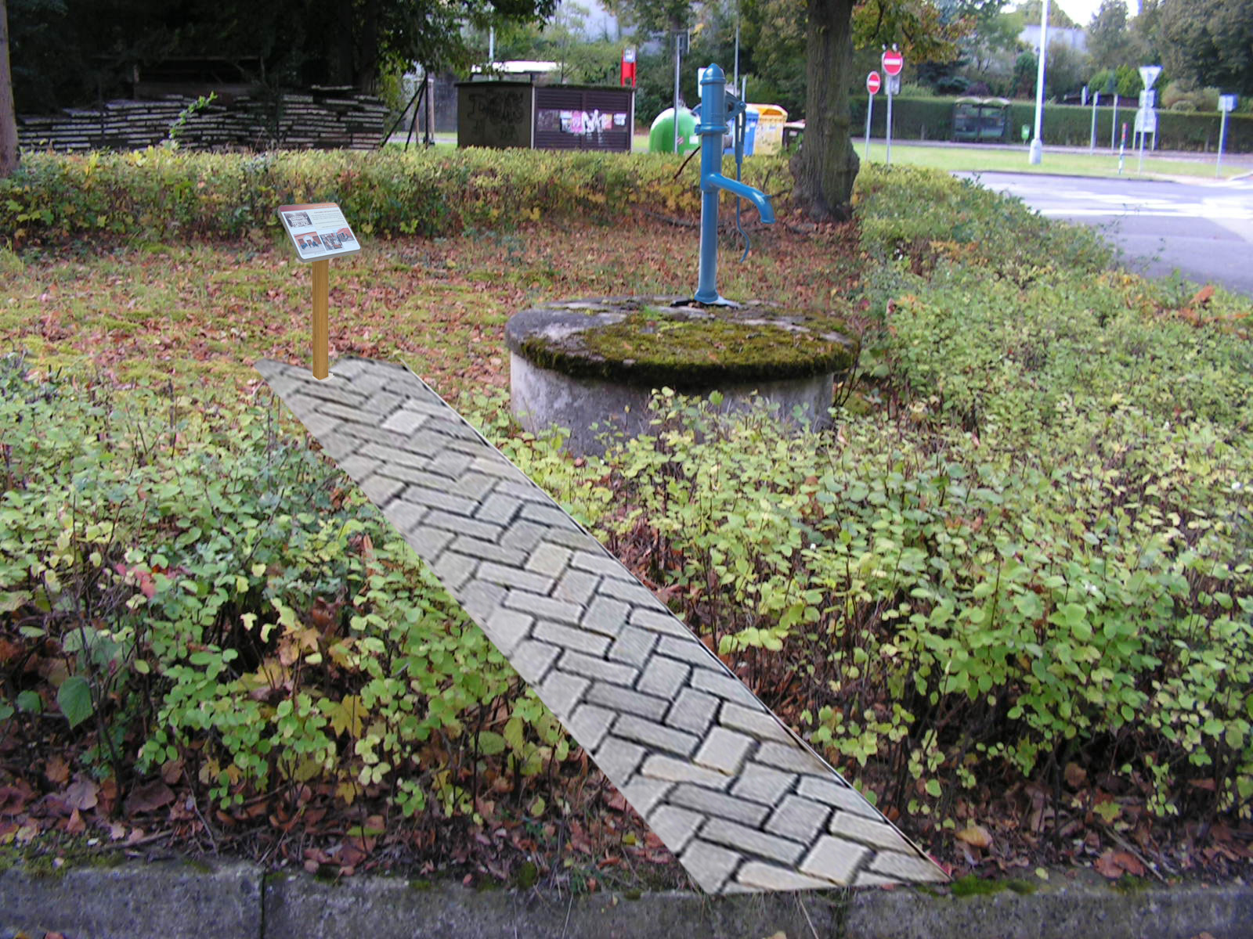
Vizualizace - Veřejná (obecní studna ) ostrůvek křižovatka Novozámecká – Vidlák č.p. 939/2

Slide 7
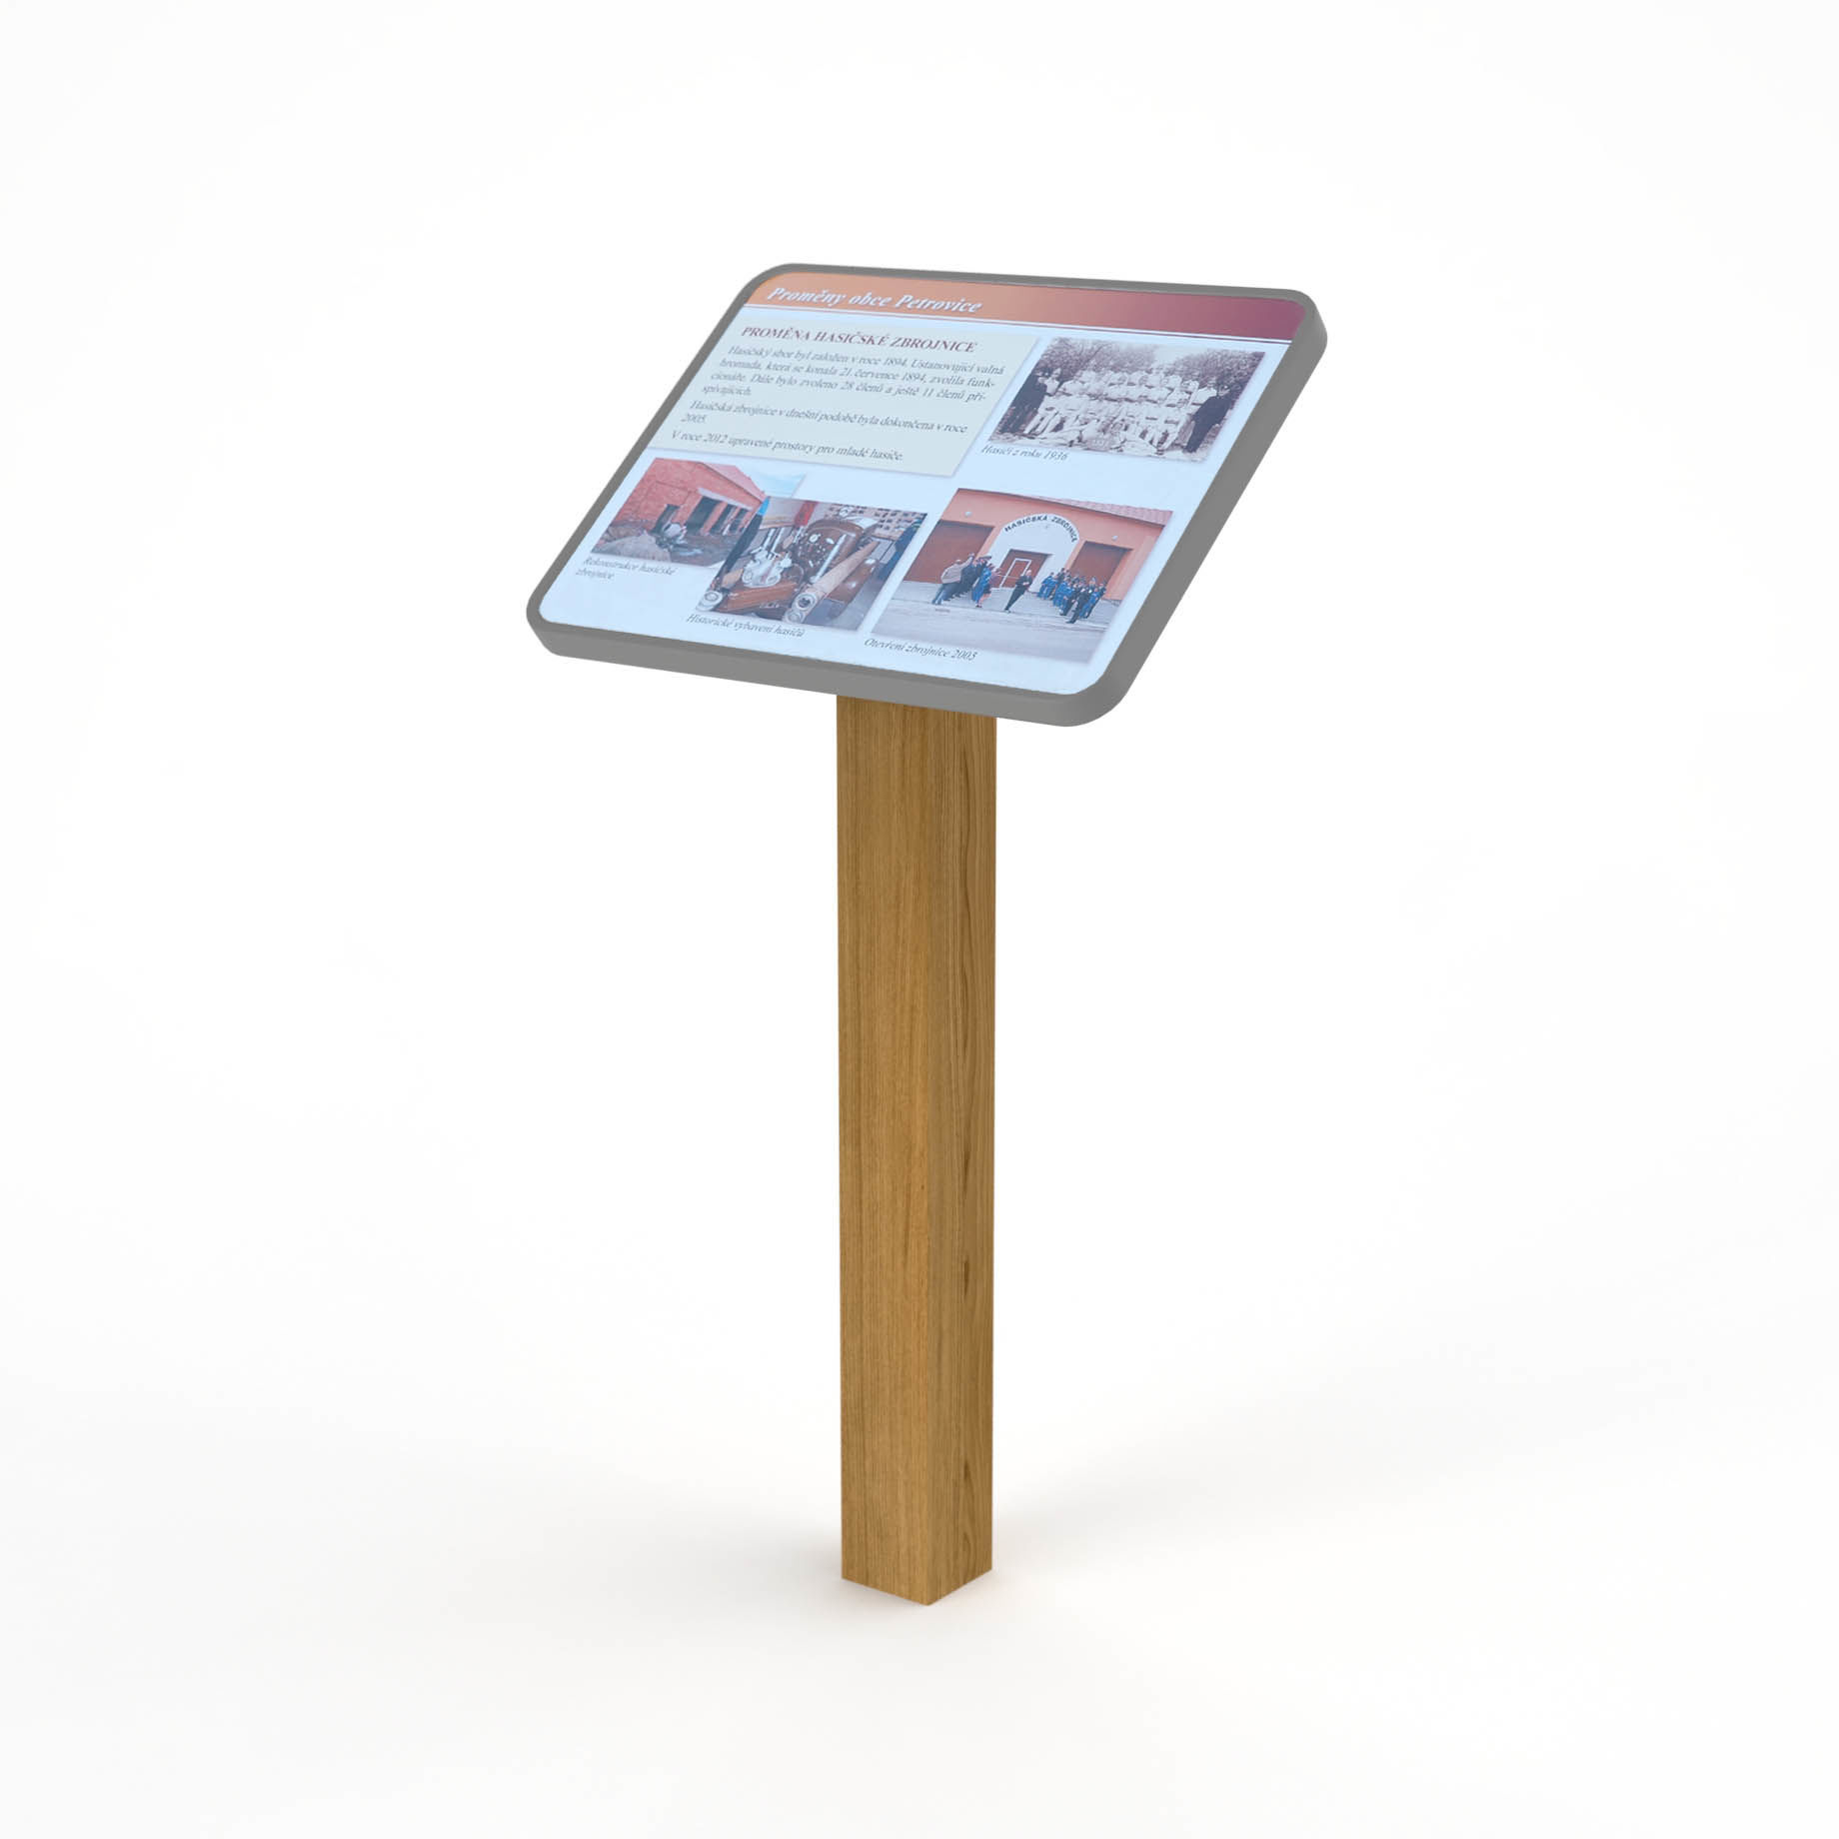
Mobiliář – pultový panel

